Slide 1
غرزة البطانية

Slide 2
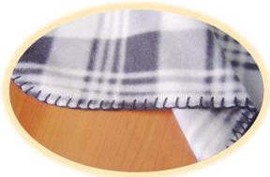

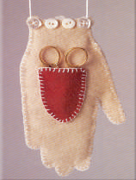
غرزة البطانية
الوحدة
10
تعريفها
من غرز التطريز يتم تنفيذها غالباً على أطراف المفارش أو البطانيات او الملابس , لمنع تنسيل خيوطها و إضفاء الشكل الجمالي عليها .
مهارات يدوية
التطريز

Slide 3
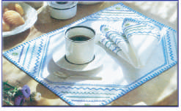
استعمالات غرزة البطانية
الوحدة
10
أ
تزيين المفارش والملابس
ب
مهارات يدوية
تجميل حافات الأقمشة السميكة والبطانيات للمحافظة عليها من التنسيل
التطريز
ج
تثبيت قطعة خارجية على قماش أساس بفرض التجميل كقطع (الأبليك) خاصة أقمشة الجوخ

Slide 4

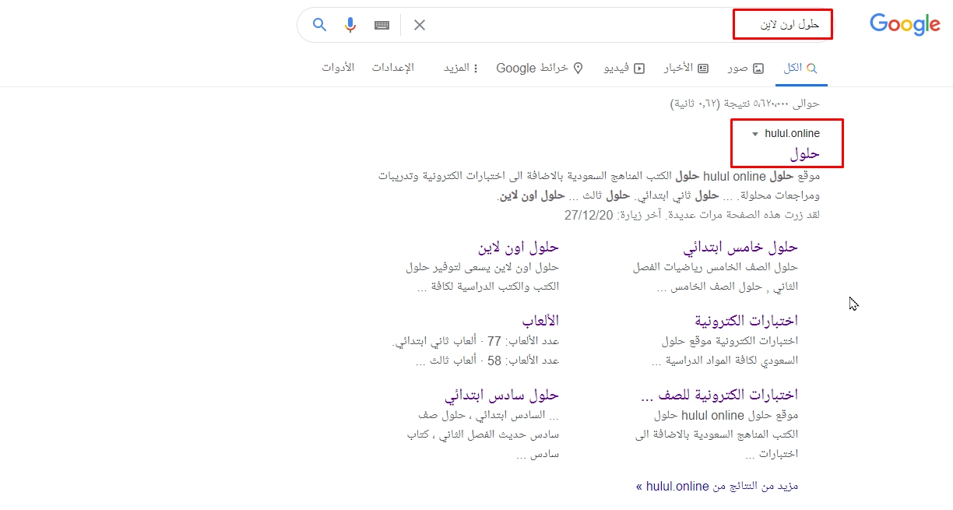
تجدنا في جوجل

Slide 5
إعداد تنفيذ الغرزة :
الوحدة
10
أ
تجهز قطعة قماش مع الإبر و الخيوط .
ب
مهارات يدوية
يُرسم خطان متوازيان بينهما مسافة نصف سم تقريباً في وسط القطعة .
التطريز
ج
نظمي الخيط في الإبرة .

Slide 6
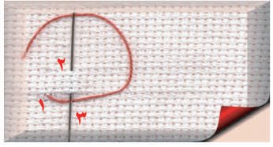
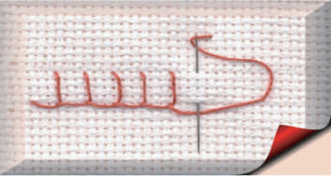
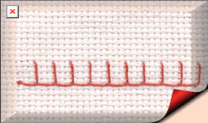
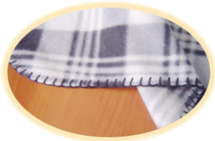
طريقة تنفيذ الغرزة :
1
الوحدة
10
يُثبت الخيط بغرزة التثبيت على ظهر القماش في الخط الأسفل . ثم تُخرج الإبرة على الوجه عند الرقم (1)
2
تترك مسافة مناسبة من القماش , ثم تغرز الإبرة عمودياً من الخط العلوي عند الرقم (2) إلى الخط السفلي عند الرقم (3)بحيث تمر فوق الخيط .
مهارات يدوية
التطريز
3
يعاد غرز الإبرة من الخط العلوي إلى الخط السفلي و تمرر فوق الخيط مرة أخرى مع ترك المسافة نفسها.
4
تكرر الغرزة على أبعاد متساوية حتى النهاية , ثم يُثبت الخيط فيتكون الشكل النهائي للغرزة

Slide 7
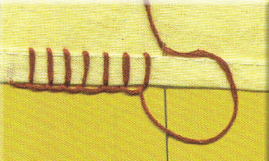
قد تستخدم غرزة البطانية لتجميل أطراف القطعة و حمايتها من التنسيل حتى تصبح نظيفة و جذابة
الوحدة
10
و في هذه الحالة نتبع الخطوات الآتية :
أ
يُثنى طرف القطعة مسافة ½ سم ثم يُثنى مرة أخرى بمقدار 1سم , و يُثبت بالدبابيس .
مهارات يدوية
ب
التطريز
تُخاط الثنية بغرزة السراجة .
ج
تُطرز بغرزة البطانية على طرف الثنية بلون يتناسب مع لون القطعة .

Slide 8
انتهى الدرس

